Slide 1


第二章 光的干涉（约20%）
1. 掌握光的相干条件及条纹可见度基本概念，同时掌握获得相干光的基本方法；
2. 掌握杨氏双缝干涉、等倾干涉、等厚干涉的基本原理（实验装置、干涉条件、条纹特点）及相关计算；掌握实现多光束干涉的条件及条纹特性的基本概念；
3. 掌握单层薄膜反射率及其随薄膜光学厚度的变化关系；
4. 掌握迈克尔逊干涉仪的工作原理及各部分的作用；
5. 掌握法布里-波罗干涉仪的工作原理及分光特性的相关计算；
6. 掌握时间相干性和空间相干性的基本概念，掌握空间相干性中光源临界宽度与横向相干长度、时间相干性中相干长度与相干时间的计算公式。

Slide 2
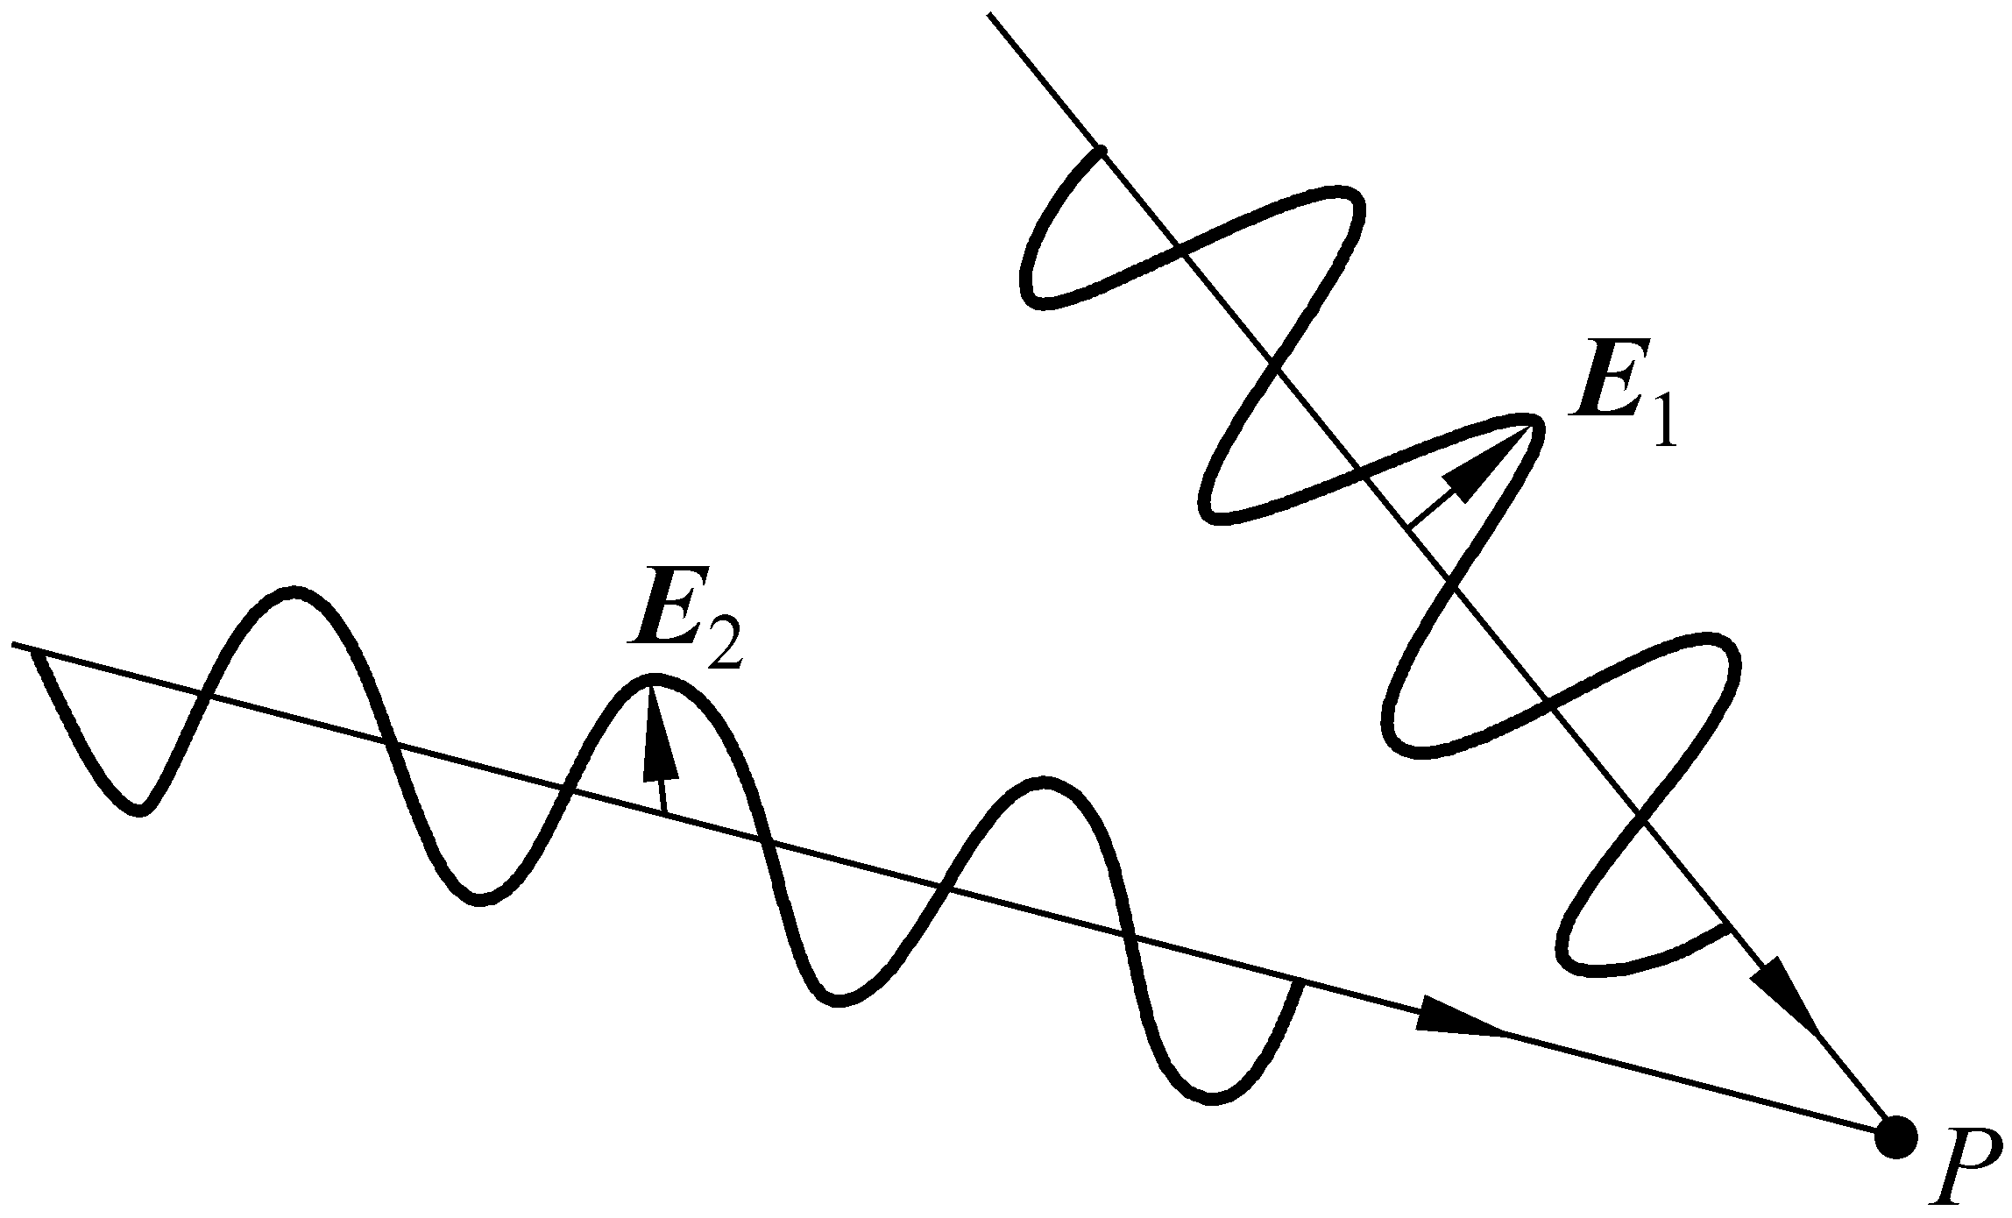
2.1.2 光干涉的条件
两列单色平面线偏振光在P 处相遇
总光场：
干涉项
总光强：
两光束振动方向的夹角
常两束光之间的相位差

Slide 3
2.1.2 光干涉的条件
相干条件
两列光波能够产生干涉，即能够观察到稳定条纹分布的必要条件，通常称为相干条件
（A）两光波的频率相等
当频率不相等时，干涉条纹随时间产生移动，且频率差越大，移动速度越快；频率差达到一定程度时，探测器获得光强的平均值。
（B）存在相互平行的振动分量
（C）稳定的初相位差
（D）光强近似相等

Slide 4
2.1.2 光干涉的条件
干涉光光强分布
若两束光强度相等，I₁ = I₂ = I₀ ,
极大值：
极小值：

Slide 5
2.1.2 光干涉的条件
条纹的可见度
当 I_{m}= 0 时，V＝l ， 条纹最清晰;
当 I_{M} = I_{m} 时， V ＝0， 无干涉条纹；
当 0< I_{m} < I_{M} 时，0 ＜ V ＜ 1。

Slide 6
2.1.2 光干涉的条件
条纹可见度的影响因素
考虑θ=0，cos θ = 1，此时
当 I₂ / I₁ = 1 时，V ＝ 1;
当 I₂ / I₁ = 0 或 ∞ 时， V ＝ 0;
当0 < I_{m} < I_{M}时，0 < V < 1。
条纹可见度与两相干光的振动方向之间的夹角和光强比值有关；且与光源大小和光源单色性有关。

Slide 7
2.1.3 获得相干光的方法
从普通光源获得相干光的方法
为保证叠加光的初相位差固定！
分波面法
由同一波面分出两部分或多部分，然后再使这些部分的子波叠加产生干涉。
分振幅法
同一光波经薄膜的上、下表面反射，将此光线的振幅分成两部分或多部分，再将这些波束叠加产生干涉。

Slide 8
2.2 双光束干涉
按相干叠加的光束数，干涉方法可以分为
双光束干涉
杨氏双缝干涉 （分波阵面法）
菲涅尔双棱镜干涉（分波阵面法）
菲涅尔双面镜干涉（分波阵面法）
洛埃镜干涉（分波阵面法）
等倾干涉（分振幅法）
等厚干涉（分振幅法）
多光束干涉
平行平板多光束干涉（分振幅法）

Slide 9
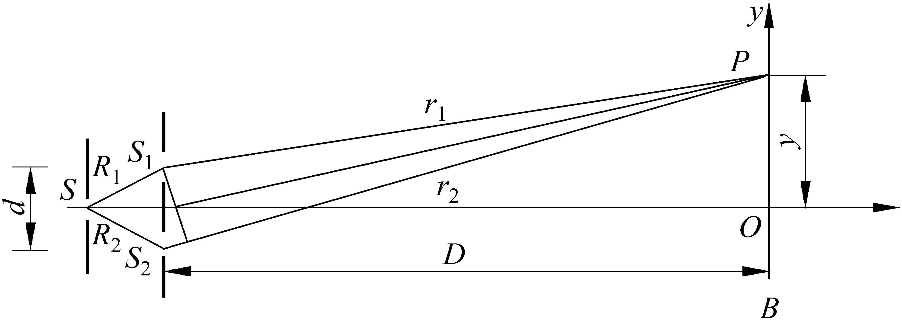
2.2.1 分波面双光束干涉
I. 杨氏双缝干涉实验
1. 实验原理图
S₁、S₂ 把来自S的光波波面上分割出很小的两部分作为相干光源，它们发出的光相遇形成干涉条纹。
2. 强度分布
确定相干光束
计算光程差（物理意义）
根据干涉相长和相消条件确定干涉条纹的坐标
步骤

Slide 10

光程差
相位差
干涉条纹
条纹代表光程差的等值线。
干涉条纹//双缝
相对零级对称分布
亮纹位置
暗纹位置

Slide 11
2.2.1 分波面双光束干涉
I. 杨氏双缝干涉实验
条纹宽度
ε
ε
m+1
条纹间距 与干涉级次m无关，即条纹是等间距的。（注意：傍轴近似下成立）
条纹间距与波长成正比。

Slide 12
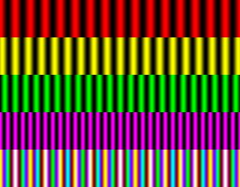
2.2.1 分波面双光束干涉
I. 杨氏双缝干涉实验
条纹颜色
自然光入射时
干涉条纹间隔与波长的关系

Slide 13
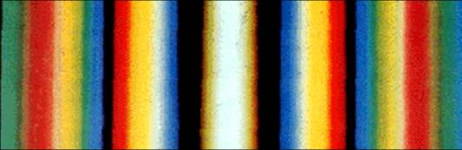
2.2.1 分波面双光束干涉
I. 杨氏双缝干涉实验
条纹特点
干涉条纹代表着光程差的等值线,与双缝平行。
不定域干涉，干涉强度较弱。
条纹间距与干涉级次m无关，即条纹是等间距的。
波长、介质折射率及装置结构变化时干涉条纹将发生移动和变化。
对白光源，除中央亮纹呈白色外，其它各级亮纹变成彩色条纹，且相对于零级对称分布。

Slide 14
2.2.2 分振幅双光束干涉
单色平行光垂直照射在薄膜上，经上下两表面反射的两束光发生干涉，若薄膜的厚度为h，且n₁＜n₂＞n₃，λ₁为入射光在n₁中的波长，则两束反射光的光程差为?
2n₂h+n₁λ₁/2
平行平板等倾干涉
考虑半波损失
焦平面上的光强分布：
两束反射光的强度
形成亮暗干涉条纹的位置，由下述条件决定：
相应于光程差 Δ = mλ (m=0, 1, 2, …)的位置为亮条纹
相应于光程差 Δ = (m+1/2) λ 的位置为暗条纹

Slide 15
2.2.2 分振幅双光束干涉
平行平板等倾干涉
等倾干涉条纹的特点
光源上的每一点都产生一组等倾干涉条纹，它们彼此准确重合，因而光源的扩大不会影响条纹的可见度，只会增加干涉条纹的强度。
条纹是定域的。
在定域面上发生的干涉，允许使用足够大的光源，从而获得足够亮度又非常清晰的干涉条纹，为干涉测量提供有利的条件。

Slide 16
2.5.1 迈克尔逊干涉仪
为什么平板的等倾干涉中采用扩展光源可获得有足够亮度的条纹，并且不会降低干涉条纹的可见度？
由相干光的光程差表达式
可知透镜后焦面上的一点对应来自扩展光源上各点具有同一倾角的平行光线，凡具有相同倾角的入射光线产生相同的光程差，因而有相同的光强，形成同一条纹。
这就是说，扩展光源上不同点产生的一组同心干涉圆环彼此对准，它们非相干叠加的结果使亮环的强度大大增加而不降低条纹的可见度，这对相干测量非常有利。

Slide 17
2.2.2 分振幅双光束干涉
平行平板等倾干涉
等倾干涉条纹的形状与透镜放置的位置有关。
当透镜光轴与平行平板垂直时，等倾干涉条纹是一组以焦点为中心的同心圆环，每一环与光源各点发出的相同入射角（在不同入射面）的光对应，其中心对应入射角为0的干涉光线。
光源每一点形成一组同心圆环；
每个圆环与相同入射角的光线对应，与光线发自于哪点无关；
光源不同点产生的同心圆环彼此重合。

Slide 18
2.2.2 分振幅双光束干涉
平行平板等倾干涉
等倾干涉条纹级数
m 级亮环义:
中心对应光程差最大，干涉级次最高；偏离圆环中心愈远，干涉条纹级次愈小。
设中心点的干涉级数为m₀
靠中心最近的亮条纹的级数(整数)
中心起计数 | 1 | 2 | 3
实际级数

Slide 19
2.2.2 分振幅双光束干涉
平行平板等倾干涉
等倾相邻条纹间距
离中心越远，条纹越密；平板越厚，条纹越密
色散

Slide 20
2.2.2 分振幅双光束干涉
平行平板等倾干涉
透反射条纹关系
透射光和反射光的光程差恰好相差λ/2，相位差相差π，因此，干涉条纹互补，即对应反射光干涉的亮条纹，在透射光干涉中恰恰是暗条纹，反之亦然。
反射率较低时，两支透射光的强度相差很大，透射光等倾干涉条纹的可见度很低。

Slide 21
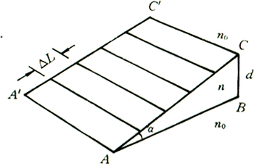
2.2.2 分振幅双光束干涉
2. 等厚干涉
光程差
条纹间距
正入射，θ₁＝ θ ₂＝0，此时
相邻条纹间的厚度差
α 很小时，条纹间距

Slide 22
2.2.2 分振幅双光束干涉
等厚干涉特点
干涉图样为直线状明暗相同条纹
条纹的走向平行于平板上下表面的棱线
h=0处是零级暗干涉条纹
条纹定域于平板上表面附近

Slide 23
2.2.2 分振幅双光束干涉
（2）牛顿环
牛顿环是半径很大的平凸透镜与玻璃平板之间的薄空气层形成的同心圆环形等厚干涉条纹，当光垂直照射平凸透镜时，反射光的光程差为
(i) 第m个牛顿暗环的半径为
(ii) 中心级次低

Slide 24
2.2.2 分振幅双光束干涉
图样中心圆环级次低，圆环宽
边上圆环级次高，圆环窄
(iv) 色散

Slide 25
牛顿环与等倾干涉圆环主要异同
相同点：整体上条纹都为内疏外密、亮暗相间的同心圆环。不同点：
对于等倾干涉圆环，
可采用面扩展光源，光以不同角度入射，等倾条纹定域在聚焦透镜焦平面上。
高级次条纹靠内
若平板变厚，则条纹向外“冒”，各处的条纹间距变小，视场中条纹数增加。
白光照射时，条纹为彩环，同级条纹中内红外紫。
对于牛顿环，
采用平行光垂直入射，等厚条纹出现在空气间隙上表面。
高级次条纹靠外
空气层厚度增厚时，条纹向中心“陷”，各处的条纹间距不变，视场中条纹数不变。
白光照射时，条纹为彩环，同级条纹中内紫外红。

Slide 26
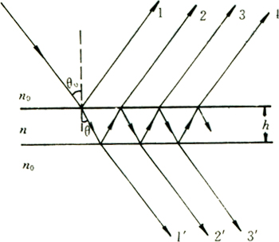
2.3.1 平行平板的多光束干涉
“双”光束与“多”光束的条件
平行平板的双光束干涉，实际上它只是在表面反射率较小情况下的一种近似处理。
当表面反射率相当高时，虽然各条的光强是递减的，但相邻两条之间光强差并不是太大，因此，必须考虑多光束产生的干涉效应。

Slide 27
2.3.1 平行平板的多光束干涉
决定平行平板干涉属双光束干涉还是多光束干涉的关键因素是平板的 。
反射率
艾里(Airy)公式
其中

Slide 28
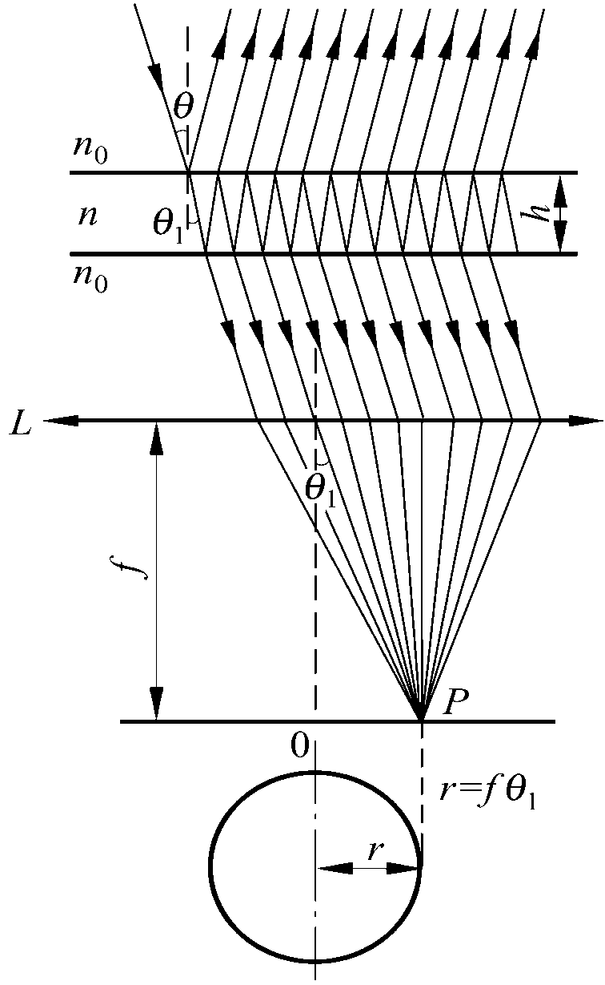
2.3.2 多光束干涉条纹的特点
1. 等倾性
等倾干涉条纹,当透镜光轴垂直于平板时，呈一组同心圆环
2. 互补性
反射光强分布与透射光强分布互补

Slide 29
2.3.2 多光束干涉条纹的特点
3. 亮环条件及强度
与 R 无关
不论在反射光还是透射光方向，多光束干涉形成亮、暗条纹的条件与双光束干涉相同，因此，条纹的整体形状、明暗位置及疏密分布是完全相同的。

Slide 30
亮纹
透射条纹
暗纹
亮纹
反射条纹
暗纹

Slide 31
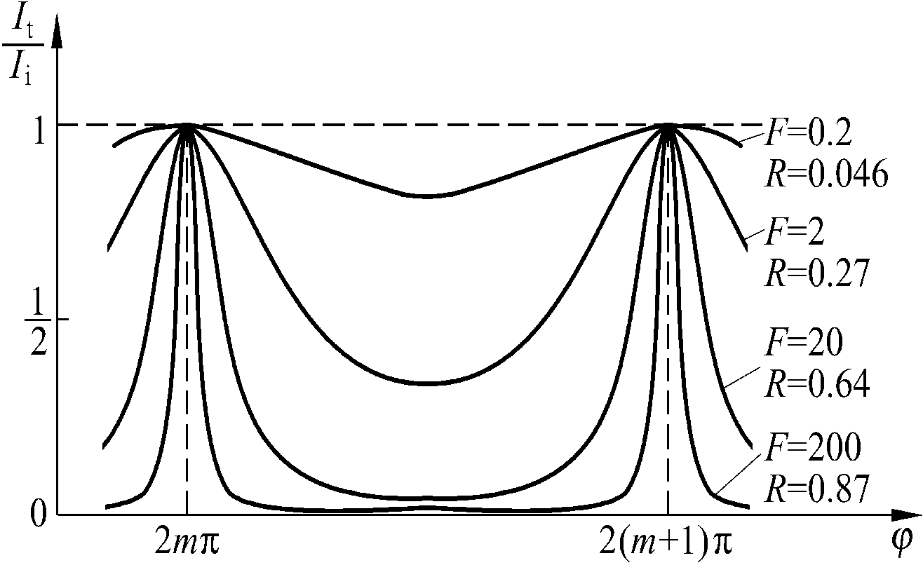
2.3.2 多光束干涉条纹的特点
5. R与对比度
透射光多光束
6. 条纹(相位）半宽度 Δϕ
R增大，亮环宽度变窄
能够产生极明锐的透射光干涉条纹是多光束干涉的最显著和最重要的特点。

Slide 32
2.3.2 多光束干涉条纹的特点
7. 精细度
亮纹越细，N 越大
N 由 R 唯一决定
8. 滤波特性
滤波带宽
9. 波长半宽度
m 愈大，N 愈大，R 愈大，则 (Δλ_{m})_{1/2} 愈小

Slide 33
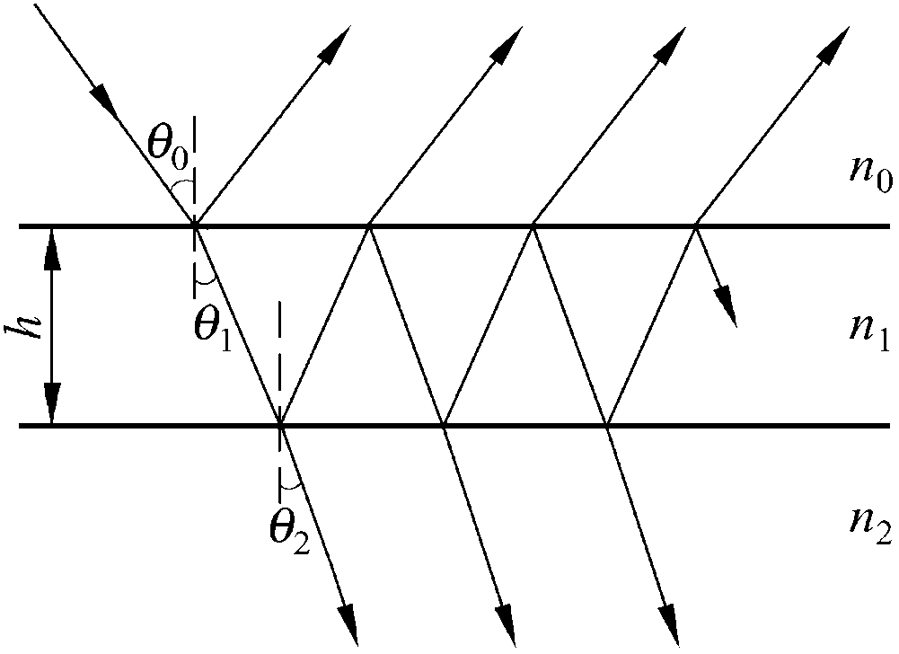
2.4 光学薄膜
所谓光学薄膜，是指在透明平整的基片或金属光滑表面上，用物理或化学的方法涂敷的单层或多层透明介质薄膜。
单层膜反射率
r₁， r₂是薄膜上,下表面的反射系数，ϕ 是相邻两光束间的相位差，且有

Slide 34
2.4.1 单层光学薄膜
光束正入射薄膜表面
讨论

Slide 35
2.4.1 单层光学薄膜
(C) 增透（R 极小）增反（R 极大）

Slide 36
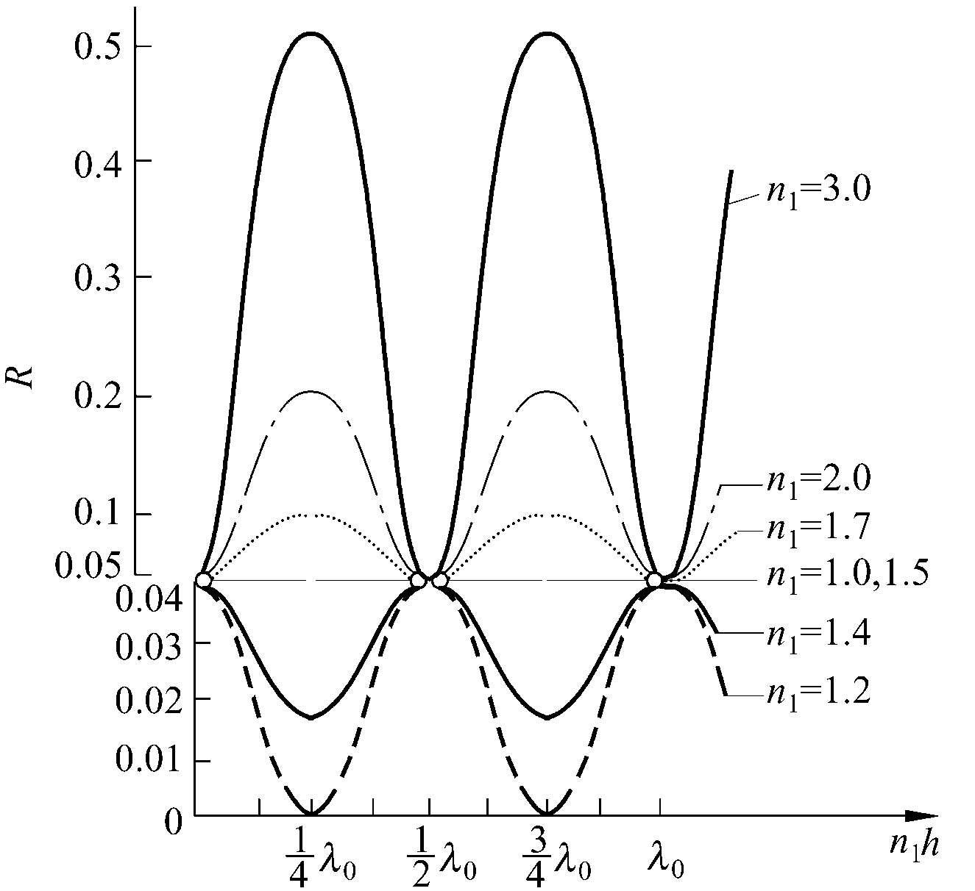
2.4.1 单层光学薄膜
n₀＝1，n₂＝1.5，正入射

Slide 37
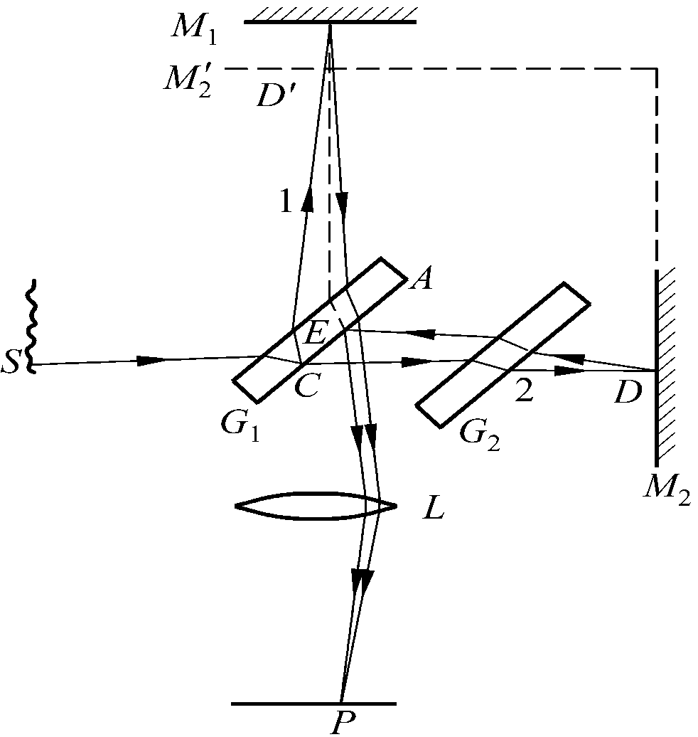
2.5.1 迈克尔逊干涉仪
原 理
分振幅双光束干涉
S：点光源或扩展的单色光源
M₁：固定反射镜
M₂：可移动反射镜
G₁：半透半反镜，背面镀有半透半反膜A
G₂：补偿板，与G₁材料和几何尺寸相同
L：透镜，观察扩展光源干涉图样时使用
M′₂ 为 M₂ 相对于A的虚像，M₁，M₂两反射光之间的干涉等效于由M₁和M′₂ 之间 “薄膜”的干涉。
在使用白色光源时补偿分光板的色散

Slide 38
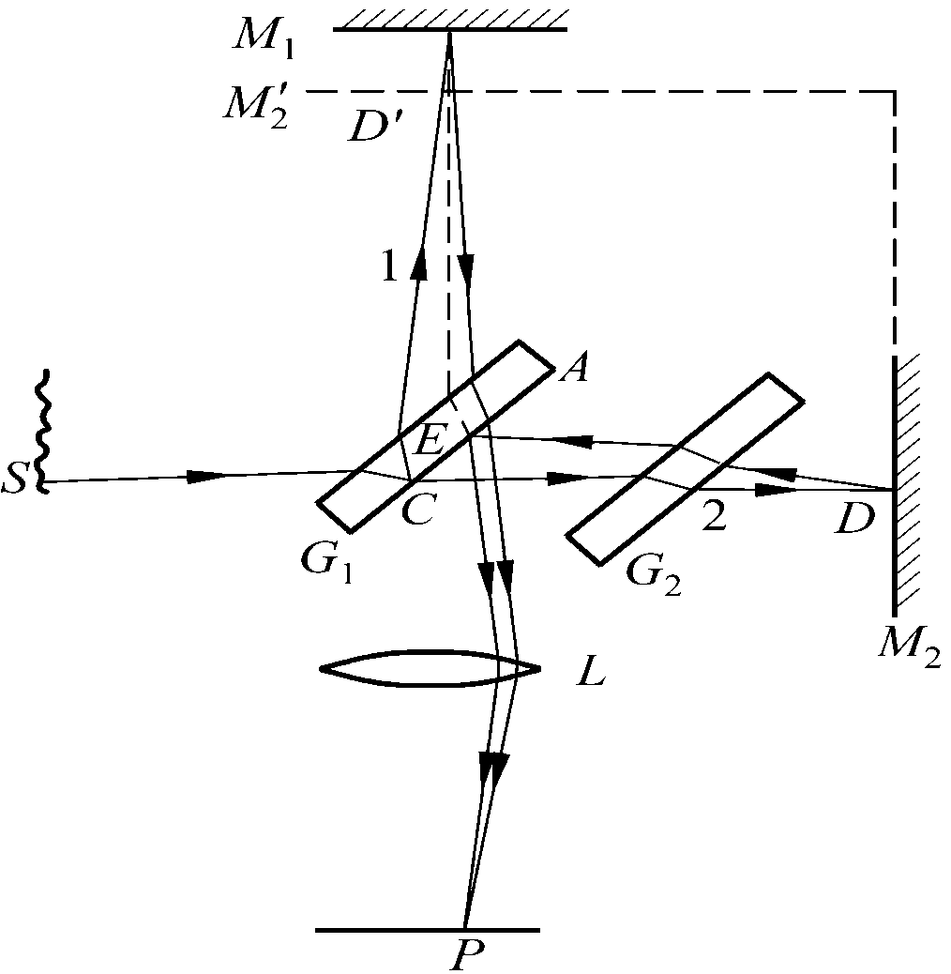
2.5.1 迈克尔逊干涉仪
等倾干涉
M₁ 与 M₂ 垂直时，M₁与M′₂平行，可观察等倾干涉条纹。M₁ 向 M′₂ 每移动一个 λ/2 的距离，在中心就消失一个条纹。根据条纹消失的数目，可以确定M₁移动的距离。

Slide 39
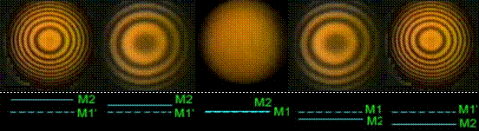
M₁
干涉圆环
的变化分析
M’₂
M₂
对于选定的第k级亮纹
2hcosθ = kλ
M₁
M₂’
M₁
M₂’
M₁
M₂’
M₁
M₂’
M₁
M₂’
h ↑→cosθ ↓→θ ↑ Δr_{N}↓ 圆环由中心向外吐出,条纹变细,多
h ↓→cosθ ↑→θ ↓ Δr_{N}↑ 圆环由外向中心吞入,条纹变粗,少
h 改变λ/2 → Δ改变λ 中心: 亮->暗->亮

Slide 40
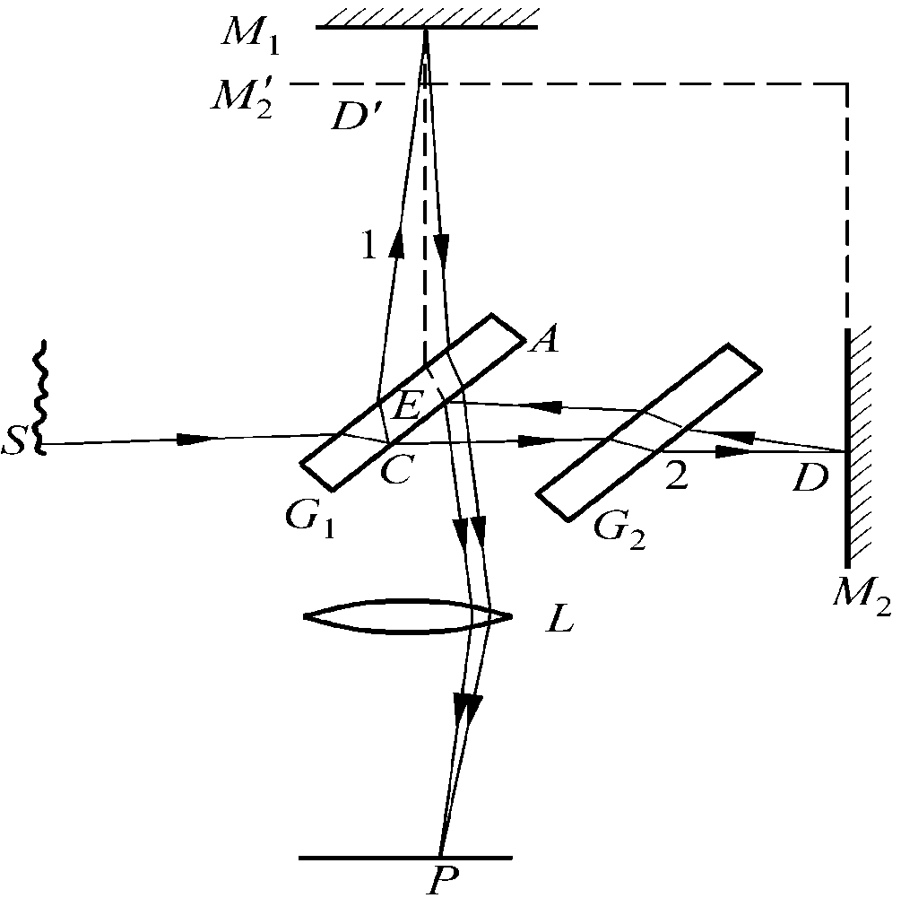
2.5.1 迈克尔逊干涉仪
等厚干涉
M₁与M₂不严格垂直， 等厚干涉, 干涉条纹是和M₁、M′₂交线平行的直线。
M₁ 每移动 λ/2 ，就相应地移动一个条纹。
不镀/镀 半反膜时，交线条纹为暗线/白线（G₁板内外反射的附加λ/2的光程差）。

Slide 41
2.5.1 迈克尔逊干涉仪
主要优点
两束相干光完全分开，可由一个镜子的平移来改变它们的光程差，也可很方便地在光路中安置测量样品，用以精密测量长度、折射率、光的波长及相干长度等。
在迈克耳孙干涉仪的一支光路中，放入一片折射率为n 的透明介质薄膜后，测出两束光的光程差的改变量为一个波长λ，则薄膜的厚度是 。

Slide 42
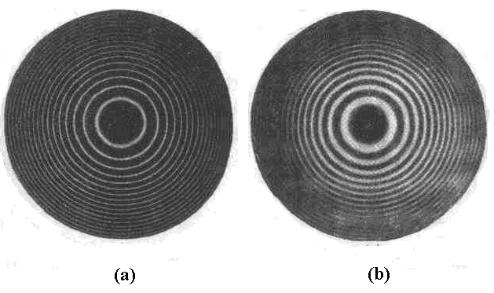
2.5.3 法布里-珀罗干涉仪
F-P与Michelson干涉条纹异同点
相同点：
等倾干涉，F-P相邻两透射光的光程差表达式与Michelson干涉仪的完全相同，所以条纹的形状、间距、径向分布很相似。
采用单色面光源。
不同点：
Michelson: 等振幅的双光束干涉、条纹宽较模糊、可见度较差
F-P: 多光束干涉、亮条纹细锐，可见度好

Slide 43
2.5.3 法布里-珀罗干涉仪
性能参数
多光束干涉，具有高分辨本领的特点。
分光元件特性的三个技术指标：
能够分光的最大波长范围---自由光谱范围；
能够分辨的最小波长差---分辨本领；
使不同波长的光分开的程度---角/线色散率。

Slide 44
2.5.3 法布里-珀罗干涉仪
(A) 自由光谱范围
能够测量的最大波长范围
λ 通常取中心波长
(B) 分辨本领
分辩开最小波长范围的能力
标准具的分辨本领
为光谱仪的最小可分辨波长差。

Slide 45
2.5.3 法布里-珀罗干涉仪
提高A的途径
一是增大 m (增大h )；二是增大N (提高R)
m
A
h
dispersion

Slide 46
2.5.3 法布里-珀罗干涉仪
(C) 角色散率
色散率是用来表征分光仪器能够将不同波长的光分的开程度。
角度 θ 愈小，m越大，仪器的角色散愈大。因此，对给定波长差 dλ 的两谱线，愈靠近干涉图样中心，其分离角度愈大，这意味在法布里-珀罗干涉仪的干涉环中心处光谱最纯。

Slide 47
2.6 光的相干性
光的干涉程度–– 干涉条纹的可见度V；
影响V的主要因素: 光源的特性
– 光源的大小和非单色性
1. 光源大小对条纹可见度的影响
– 光的空间相干性
2. 光源非单色性对条纹可见度的影响
– 光的时间相干性

Slide 48
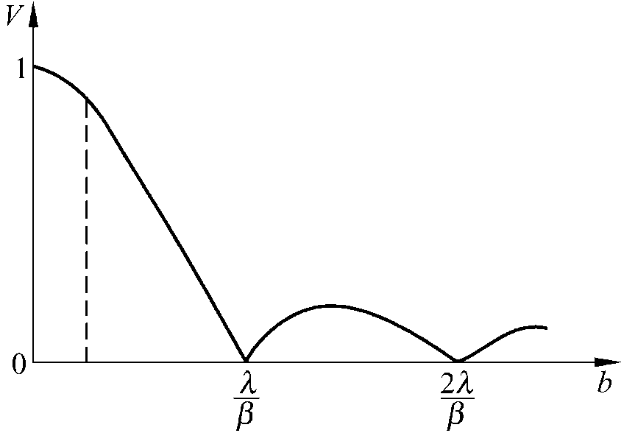
2.6.1 光的空间相干性
光源宽度对可见度的影响
随光源宽度 b 或 增大,条纹的V 下降。
第一零点
当光源宽度不超过临界宽度的1/4时，干涉条纹相应的V > 0.9，称此宽度为许可宽度 b_{p} =λ / 4β

Slide 49
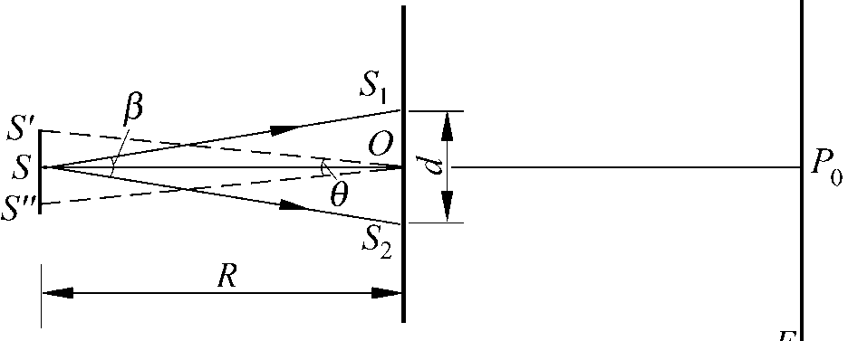
2.6.1 光的空间相干性
对一定的光源宽度b，光通过S₁、S₂两点恰好不发生干涉时所对应的这两点的距离为横向相干长度 d_{t} :
b_{c} =λ/β= λR/ d_{t}=b d_{t} =λR/ b =λ /θ θ=b/R
光波场中，横向相干长度越大→ 空间相干性越好

Slide 50
2.6.1 光的空间相干性
相干面积（二维情形））
(A) 方形光源，相干面积
(B) 圆形光源
相干孔径角 β_{C}
光场中保持相干性的两点的最大横向分离相对光源中心的张角
空间相干性的反比公式，光源小，空间相干性好

Slide 51
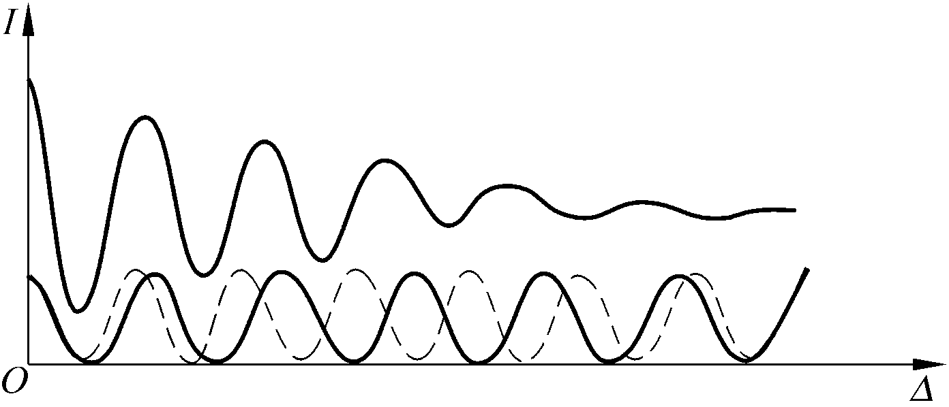
2.6.2 光的时间相干性
光源光谱展宽对条纹对比度的影响
干涉实验中，通常使用的光源并不是理想的单色光源，波长一般在λ ∼ λ＋Δλ内。Δλ内每一波长的光都生成各自的一组干涉条纹，除零级外，各组条纹间均有位移(图的下部曲线)，干涉条纹的可见度随着光程差的增大而下降(图的上部曲线) ，最后降为零。因此，
光源的谱线宽度限制了干涉条纹的可见度。
条纹可见度随光程差的增大而下降。

Slide 52
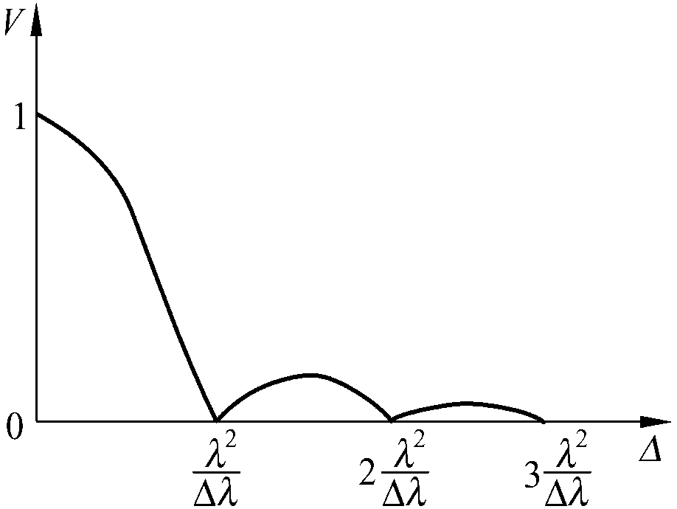
2.6.2 光的时间相干性
条纹的可见度V--Δ
Δ=0时, V=1
0 < Δ < λ²/ Δ λ时, 0 < V <1
Δ = λ²/ Δλ 时, V = 0
随着Δ增大，V 将通过一系列极大和零值后逐渐趋于零。

Slide 53
2.6.2 光的时间相干性
1. 相干长度
相应于 V 第一零点的光程差是能够发生干涉的最大光程差，为相干长度 Δ_{C}，即
光源的光谱宽度越宽，相干长度越小。
相干长度表明在实际应用干涉原理时光源对于干涉装置所施加的限制；装置的最大光程差需要小于相干长度，才能观测到干涉现象。

Slide 54
2.6.2 光的时间相干性
2. 相干时间τ_{C}
定义: 光波通过相干长度所需的时间
* τ_{C} 内不同时刻发出的光，均可以产生干涉
* 大于τ_{C} 期间发出的光不能产生干涉
该式说明，Δν 愈小(单色性愈好)，τ_{C} 愈大，光的时间相干性愈好。

Slide 55
2.6.2 光的时间相干性
光的相干长度和相干时间的物理意义
实际光波都是一段段有限波列的组合
相干长度 Δ_{C} 就是波列的空间长度 L
相干时间 τ_{C} 就是波列的持续时间 τ
谱线越宽，时间相干性越差，因而限制光源的光谱宽度可以改善时间相干性;时间相干性反映了光波场的纵向相干性。
时间相干问题的产生来源于光源所发出波列长度的有限性——光源的非单色性或波谱展宽。

Slide 56
2.6.2 光的时间相干性
实际光源
扩展性
非单色性
空间相干性
时间相干性
相干孔径角
相干面积
相干时间
反比公式
bβ_{c} =λ
τ_{c}Δν = 1

